Slide 1

Stejnokrojový předpis SH ČMS
Předpis, který uvádí druhy stejnokrojů a součástky, které k nim patří. Stanoví pravidla pro nošení vyznamenání a určuje postup při opatřování stejnokrojů a jejich součástí.
DANA VILÍMKOVÁ😉😉😉😉

Slide 2
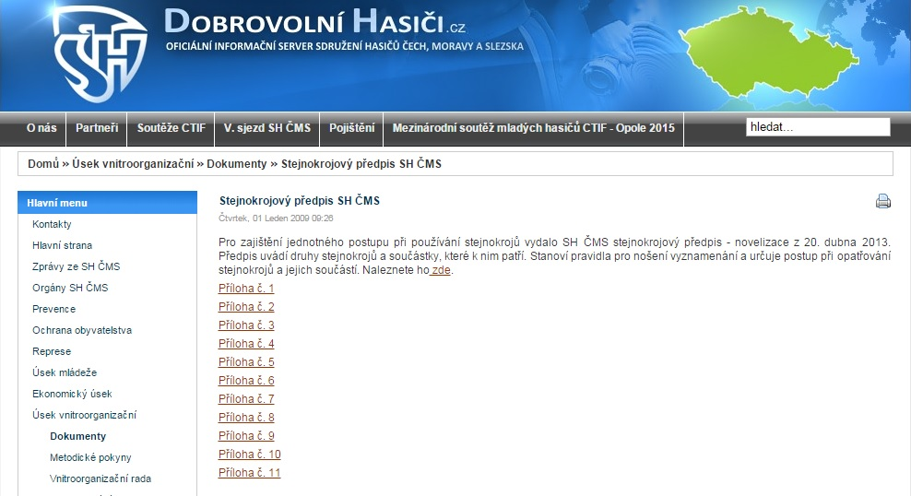
Legislativa
Stejnokrojový předpis 2024 - schválená verze SS OSH 20.4.2024 – kopie zde ke stažení Stejnokrojový předpis
VII. částí
9. příloh
Poslední změny 20. 4. 2024

Slide 3
Druhy stejnokroje
1) Stejnokrojová součást – vycházková
2) Stejnokrojová součást – pracovní
3) Stejnokrojová součást – volnočasové a sportovní aktivity
4) Stejnokrojová součást - ostatní

Slide 4
stejnokrojová součást - vycházková
Sako pánské
Sako dámské
Kalhoty pánské
Kalhoty dámské
Sukně dámská
Šaty dámské
VŠE TMAVOMODRÉ BARVY, VZOR SH ČMS
Vycházková čepice se štítkem – grigadýrka
Lodička
Klobouk dámský

Slide 5
stejnokrojová součást - vycházková
Košile – bílá, krátký/dlouhý rukáv
Polokošile s límečkem – tmavomodré barvy s logem SH ČMS
Polokošile s límečkem pro rozhodčí – červené barvy s logem SH ČMS s nápisem ROZHODČÍ
Halenka dámská – bílé barvy s krátkým rukávem
Ponožky – tmavomodré nebo černé barvy
Punčochy – tělové barvy bez vzorku
Vázanka – tmavomodré barvy bez nebo se znakem/logem SH ČMS, černá barva – pietní akt
Hedvábný šátek na dámské šaty – provedení SH ČMS (vzor voda nebo ČR vzor trikolóra)
Slavnostní šňůry – vzor SH ČMS
Spona na kravatu – bez znaku/loga nebo se znakem/logem SH ČMS

Slide 6
stejnokrojová součást - vycházková
Spona na šátek – s logem SH ČMS
Jmenovka člena SH ČMS v kovovém nebo textilním provedení
Polobotky, lodičky, kozačky – vycházková obuv černé barvy, hladké
Odznak na vycházkovou čepici, lodičku, dámský klobouk
Zimní bunda – do pasu nebo parka – vzor SH ČMS
Svetr – nebo vesta, vzor SH ČMS
Šála
Rukavice – pětiprsté černé barvy
Funkční označení nebo nárameníky

Slide 7
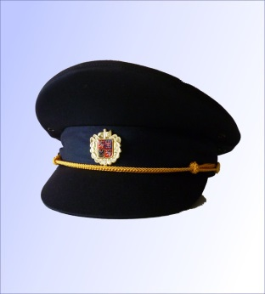
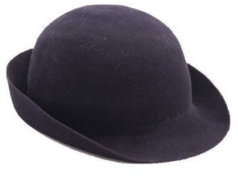
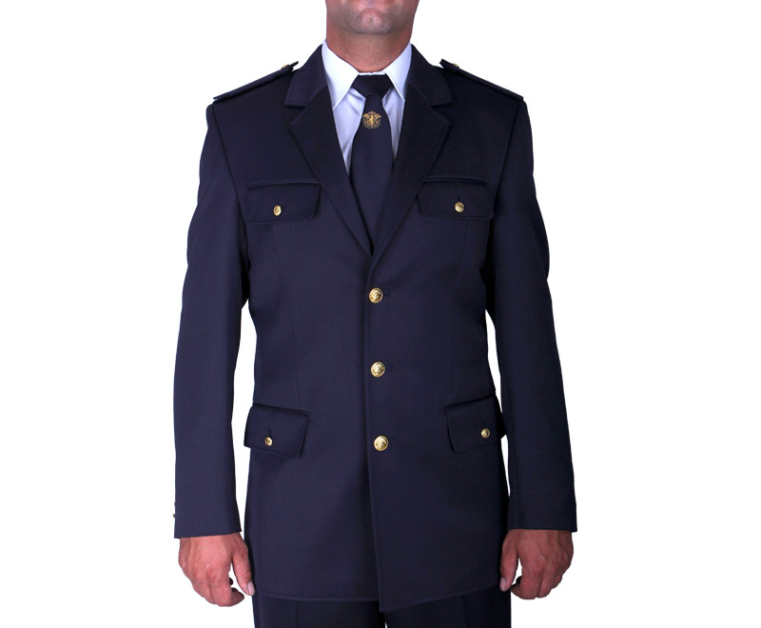
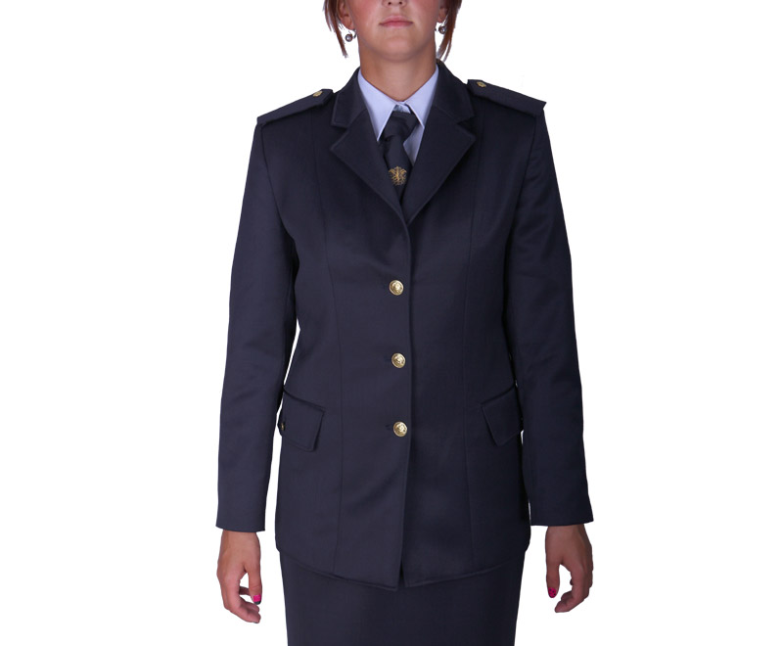
Vycházkový stejnokroj (PS I)

Slide 8
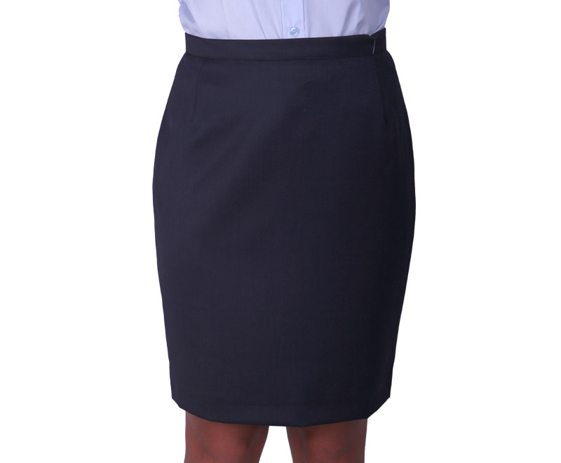
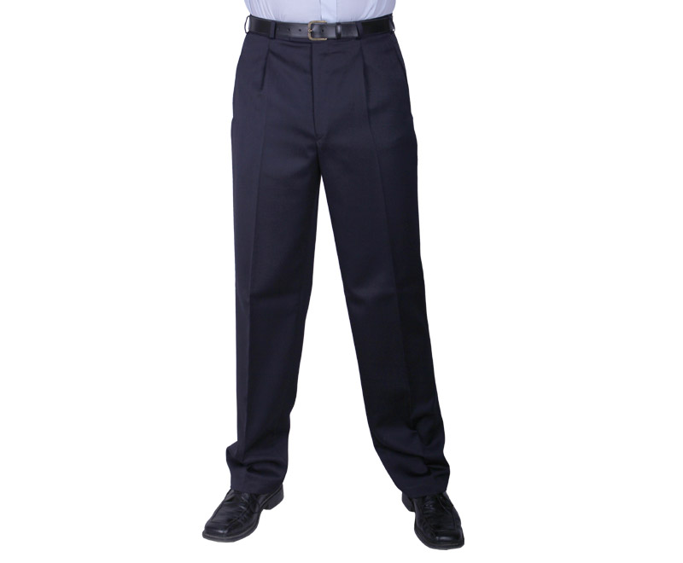
VYCHÁZKOVÝ STEJNOKROJ PS I

Slide 9
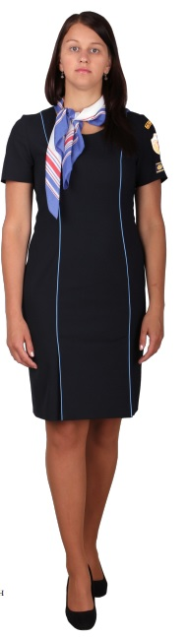
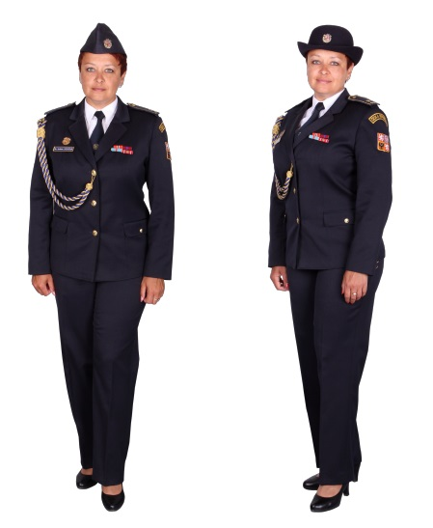

Slide 10
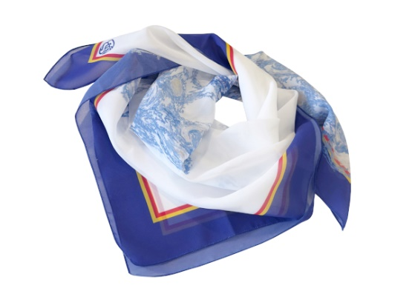
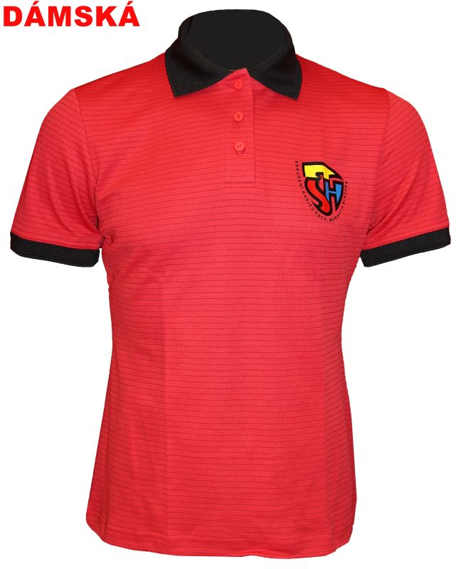
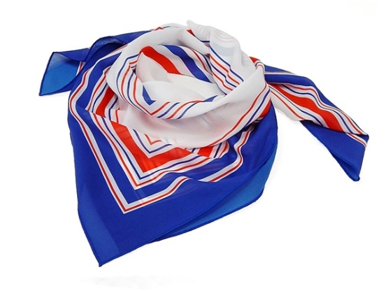
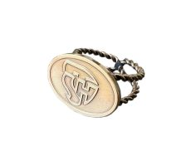
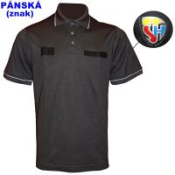

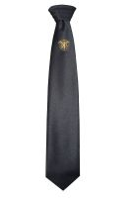
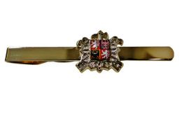
VYCHÁZKOVÝ STEJNOKROJ PS I

Slide 11
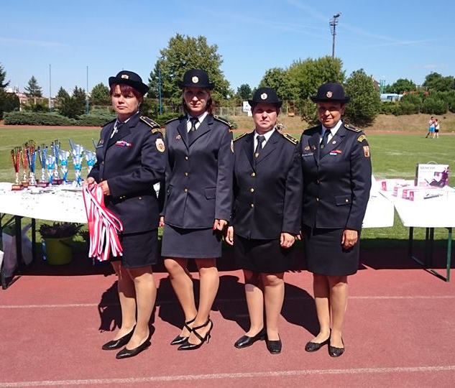

Slide 12
stejnokrojová součást - pracovní
Bunda PS II – tmavomodré barvy, bez nápisu nebo s nápisem HASIČI
Kalhoty PS II
Čepice/kšiltovka – tmavomodré barvy s nápisem nebo bez nápisu HASIČI nebo červené barvy s nápisem ROZHODČÍ
Triko – s krátkým nebo dlouhým rukávem
Zimní čepice – s nápisem nebo bez nápisu HASIČI
Šle – žlutozelené reflexní barvy s nebo bez nápisu HASIČI
Funkční označení
Jmenovka – písmo zlaté na tmavomodrém podkladě
Obuv – tmavé barvy – sportovní nebo pracovní uzavřená

Slide 13
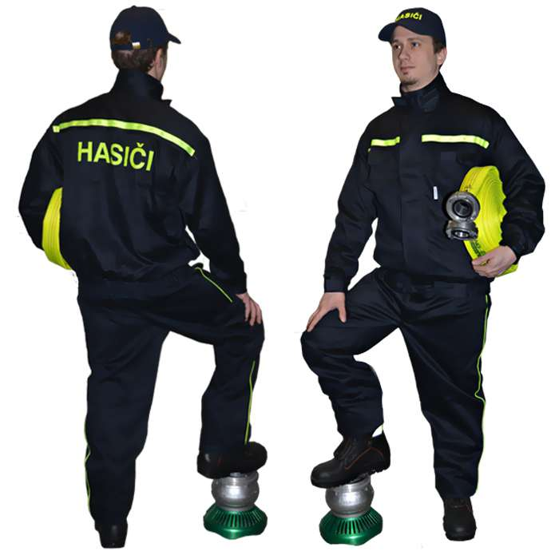
Pracovní stejnokroj II (PSII)

Slide 14
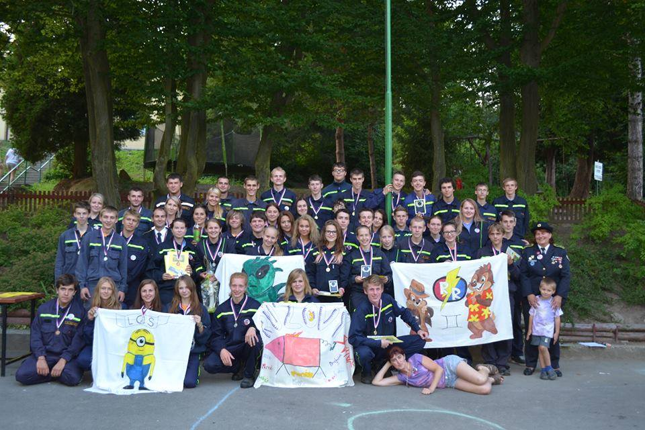

Slide 15
stejnokrojová součást – volnočasové a sportovní aktivity
Sportovní souprava – jednotná v celém družstvu
Sportovní kalhoty – jednotné v celém družstvu
Sportovní bunda - jednotná v celém družstvu
Sportovní mikina - jednotná v celém družstvu
Triko – s krátkým nebo dlouhým rukávem - jednotné v celém družstvu
Obuv – uzavřená sportovní

Slide 16
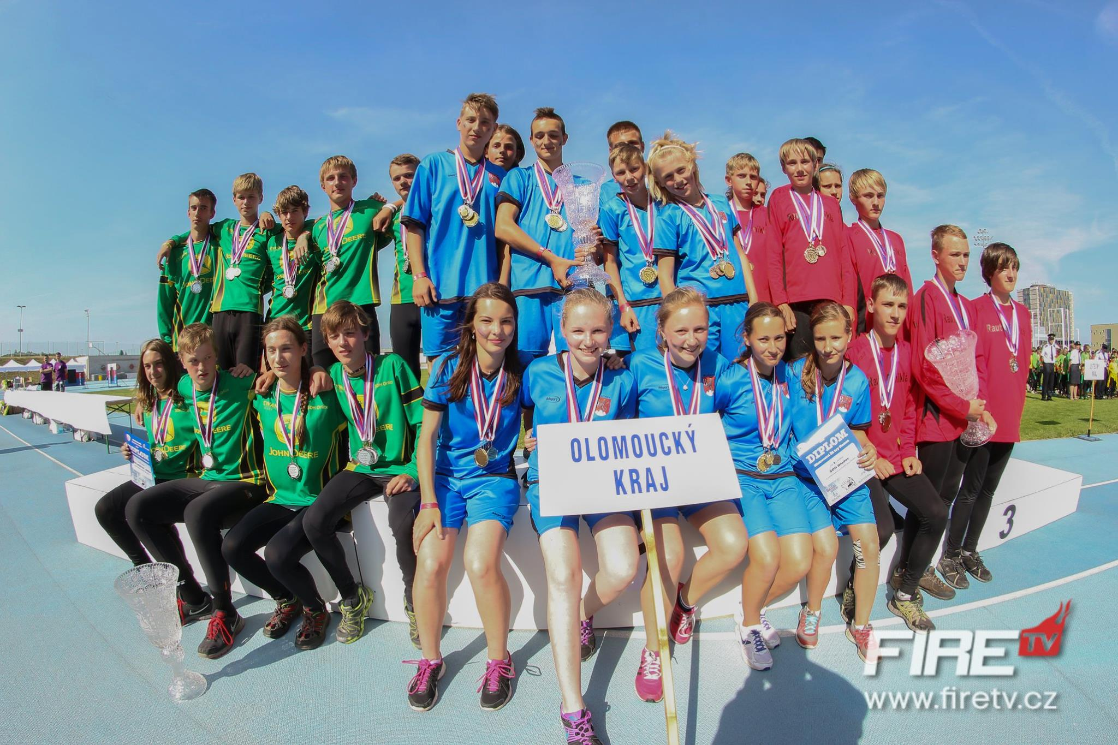
2) Sportovní stejnokroj pro mladé hasiče a dorostence

Slide 17
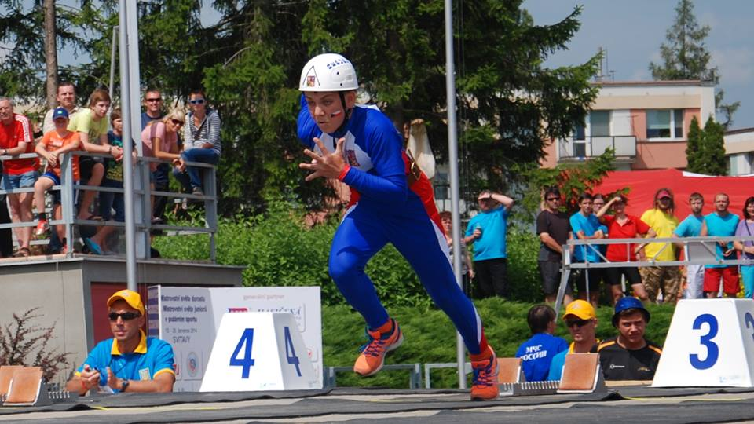
Stejnokrojová součást – volnočasové a sportovní aktivity

Slide 18
stejnokrojová součást – ostatní
Ochranný plášť – plášť s odnímatelnou tepelnou vložkou proti vodě a chladu, vzor SH ČMS
Softshellová bunda – tmavomodré barvy, vzor SH ČMS
Sportovní a volnočasové kalhoty – tmavomodré barvy, dlouhé nebo krátké, vzor SH ČMS
Sportovní a volnočasová sukně – tmavomodré barvy, bez nebo s kraťasy – vzor SH ČMS

Slide 19
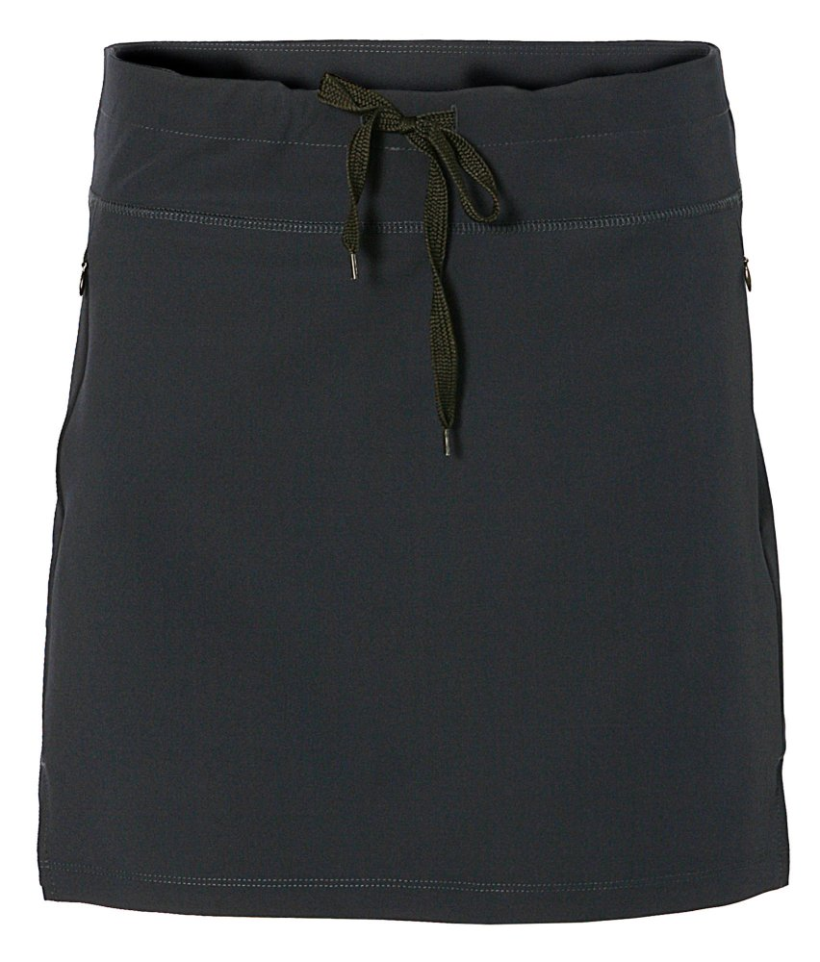
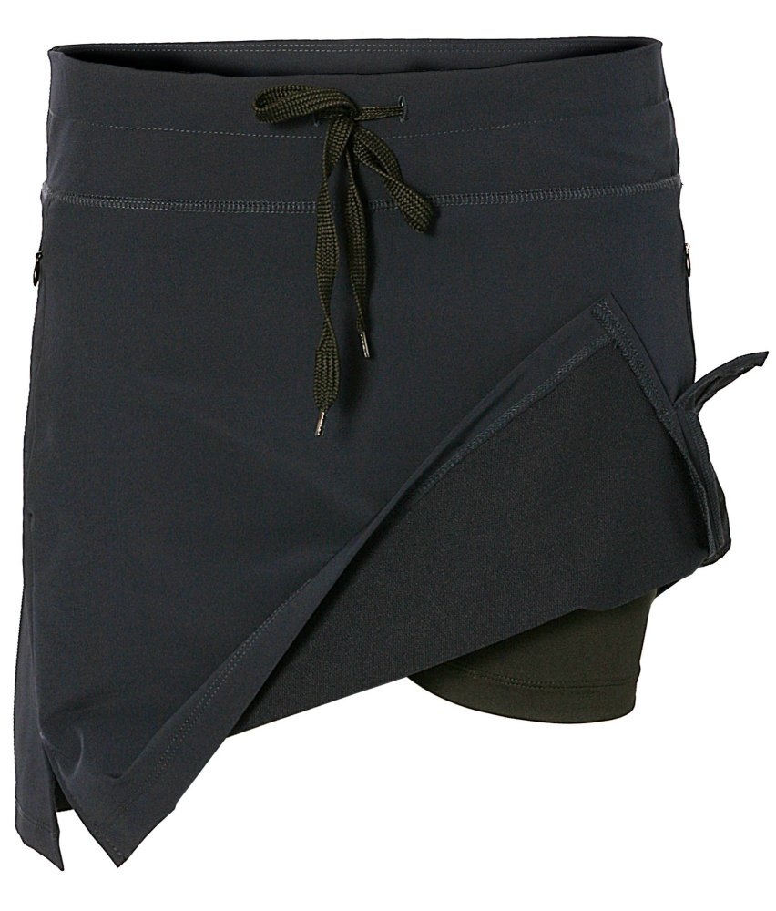
Sportovní sukně

Slide 20
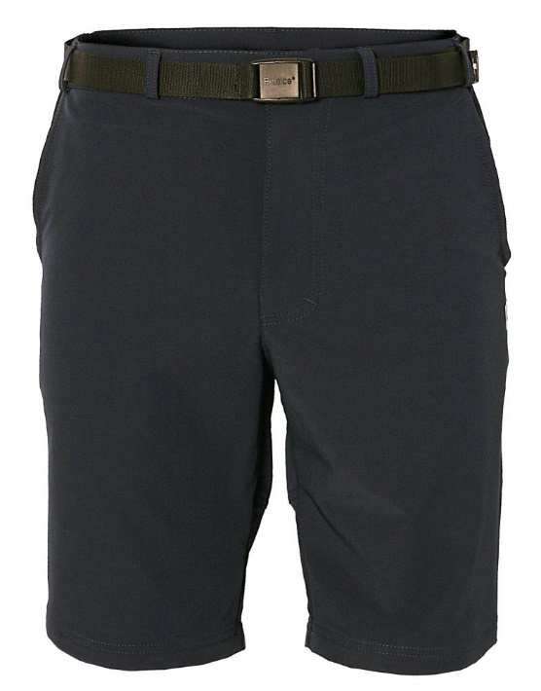
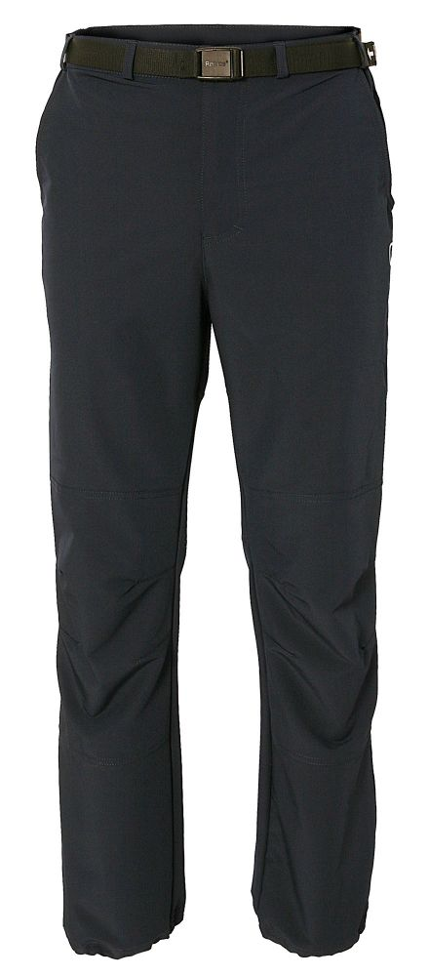
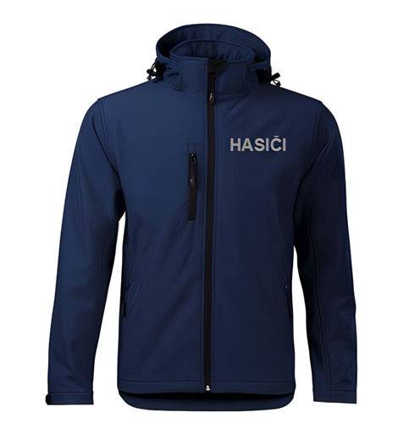
Sportovní kalhoty, softshellová bunda

Slide 21
Pravidla pro nošení stejnokroje
Výkon služby, výcvik, soutěže, slavnostní příležitosti, pietní akty, jiné významné akce
Úplný, v řádném stavu a čistý
NESMÍ BÝT POUŽÍVÁM K SOUKROMÝM ÚČELŮM A VŠUDE TAM, KDE BY UTRPĚLA JEHO VÁŽNOST!!!
Nesmí se kombinovat s běžným oblečením nebo jakkoli upravovat oproti předpisu a snižovat vážnost
Nesmí se kombinovat součásti růžných druhů stejnokrojů

Slide 22






Funkční označení
Rozeta zlatavá průměr 14, 18, 22 mm
Sutaška
Žlutá dvojitá modře protkávaná
Žlutá splétaná modře protkávaná
Proužek 30 x 5 mm
Ratolest s pochodní

Slide 23





Domovenka a rukávové nášivky
Levý rukáv – DOMOVENKA
Pravý rukáv – Znak SDH nebo Obce

Slide 24
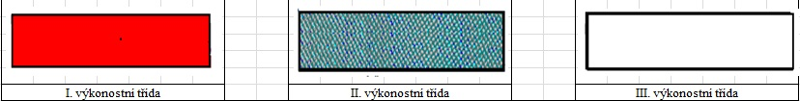






Domovenka a rukávové nášivky mladí hasiči
Výkonnostní třídy
Odznaky odborností a specializací
Domovenka, označení kolektivu,
znak mladých hasičů

Slide 25




Vyznamenání, odznaky, medaile
Pouze na vycházkovém stejnokroji
Titul zasloužilého hasiče na levé klopě saka
Levá strana saka nad kapsou
Titul zasloužilý hasič
Medaile svatého Floriána
Medaile Za zásluhy
Medaile Za záchranu života
Medaile Za věrnost

Slide 26
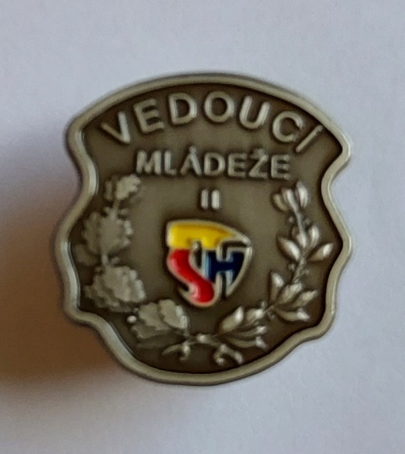
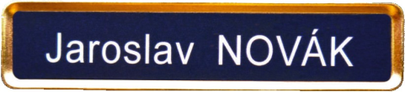
Odznaky odbornosti a čestné odznaky
Pravá strana saka nad kapsou
Vždy nejvyšší dosažený stupeň
Maximálně tři odbornosti
Vedoucí mládeže I-III
Preventista I-III
Velitel
Rozhodčí
Výkonnostní třídy
Pravá kapsa – Jmenovka

Slide 27
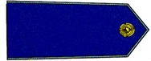
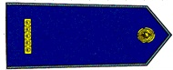
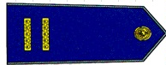
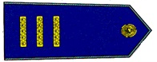
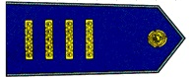
Označení mladých a začínajících členů sh čms
Proužek zlatavý 5 x 30 mm
Člen SH ČMS
Po 3 letech členství
Po 5 letech členství
Po 8 letech členství, velitel družstva
Po 10 letech členství, člen rady mladých hasičů

Slide 28



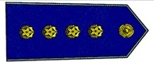
Označení funkcionářů sdh
Rozeta zlatavá průměr 14 mm
Vedoucí kolektivu
Člen výboru, revizor
Nám. starosty, velitel, před. RR
Starosta SDH

Slide 29




Označení funkcionářů okrsku
Rozeta zlatavá průměr 18 mm
Člen odborné rady okrsku
Člen okrskového výboru, revizor
Nám. starosty, velitel, před. RR
Starosta okrsku

Slide 30


Označení funkcionářů osh
Sutaška žlutá dvojitá modře protkaná
Rozeta zlatavá průměr 14 mm
Zaměstnanec kanceláře OSH
Vedoucí kanceláře OSH

Slide 31




Označení funkcionářů osh
Sutaška žlutá dvojitá modře protkaná
Rozeta zlatavá průměr 18 mm
Člen odborné rady OSH
Člen výkonného výboru OSH, čen OKRR
Náměstek starosty OSH, předseda OKRR
Starosta OSH

Slide 32


Označení funkcionářů ksh
Sutaška žlutá dvojitá modře protkaná
Rozeta zlatavá průměr 14 mm
Proužek zlatavý 5 x 30 mm
Zaměstnanec kanceláře KSH
Vedoucí kanceláře KSH

Slide 33


Označení funkcionářů ksh
Sutaška žlutá dvojitá modře protkaná
Rozeta zlatavá průměr 18 mm
Proužek zlatavý 5 x 30 mm
Člen odborné rady KSH
Člen výkonného výboru KSH, člen KKRR
Náměstek starosty KSH, předseda KKRR
Starosta KSH

Slide 34



Označení funkcionářů sh čms
Sutaška dvojitá žlutá modře protkávaná
Rozeta zlatavá průměr 14 mm
Ratolest zlatavá
Zaměstnanec kanceláře SH ČMS, instruktor ÚHŠ
Vedoucí odboru kanceláře SH ČMS, zástupce ředitele ÚHŠ
Ředitel ÚHŠ, nejvyšší představitelé firem s majetkovým podílem SH ČMS

Slide 35
Označení funkcionářů sh čms
Sutaška dvojitá žlutá modře protkávaná
Rozeta zlatavá průměr 18 mm
Ratolest zlatavá
Člen odborné rady SH ČMS
Člen ÚKRR
Člen VV SH ČMS

Slide 36



Označení funkcionářů sh čms
Sutaška žlutá splétaná modře protkávaná
Rozeta zlatavá průměr 22 mm
Ratolest zlatavá
Ředitel kanceláře SH ČMS
Náměstek starosty SH ČMS,
předseda ÚKRR
Starosta SH ČMS

Slide 37


A ZAZVONIL KONEC A STEJNOKROJOVÉMU PŘEDPISU JE KONEC
Snad Vám to bylo k něčemu dobré
Děkuji za pozornost

